Slide 1
Université de Bordeaux
Collège des Sciences de la Santé
La réforme de l’accès aux
études de santé
MMOP-R
J-L Pellegrin, A. Alioum, et tous les contributeurs R1C

Slide 2
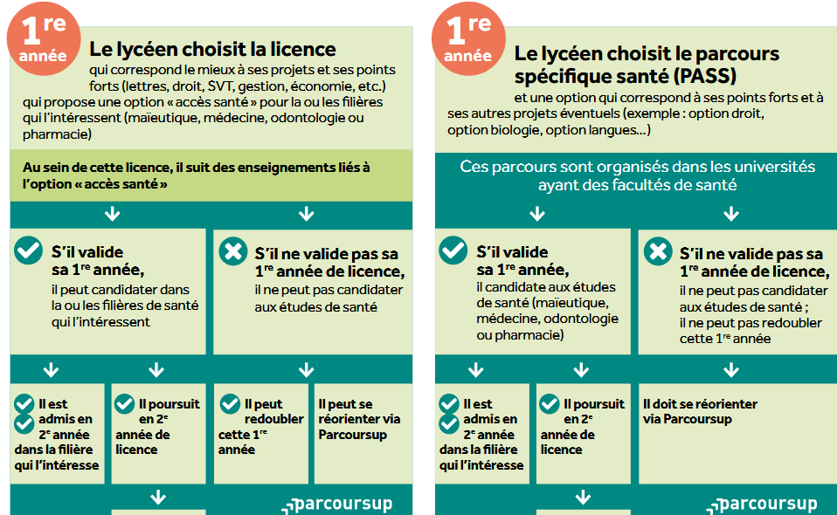
Deux principales voies d’accès aux études de santé : le PASS et les LAS

Slide 3
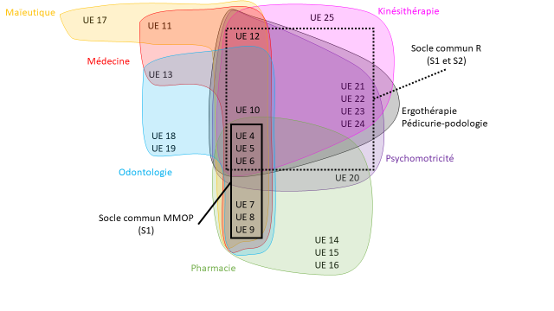
Quelles UE pour quelles filières ?

Slide 4
Les LAS (Licence Accès santé)
L’étudiant qui choisit de faire une LAS dans une discipline donnée doit valider en plus de ses UE majeures disciplinaires qui lui permettent de progresser dans sa licence des UE mineures santé qui lui permettent de se présenter aux épreuves d’admission en filières MMOP-R (~45% des places pour les études de santé réservées pour cette voie)
A l’Université de Bordeaux, l’étudiant en LAS doit valider
30 ECTS d’UE santé pour se présenter aux épreuves d’admission en filières MMOP
18 ECTS d’UE santé pour se présenter aux épreuves d’admission en filière Kinésithérapie
15 ECTS d’UE santé pour se présenter aux épreuves d’admission en filières Ergothérapie, Pédicurie-Podologie, Psychomotricité
en plus des UE majeures disciplinaires pour progresser dans la licence
Les 30 ECTS d’UE santé peuvent être validés en L1 (difficile), L2 ou L3. L’étudiant en LAS a aussi 2 chances de se présenter aux épreuves d’admission en filière MMOP

Slide 5
Les LAS (Licence Accès Santé)
6 Licences Accès Santé à l’Université de Bordeaux
En Droit sur les campus de Pessac, Agen et Périgueux
En Économie/Gestion sur le campus de Pessac
En Sciences de la vie sur le campus de Talence
En Chimie sur le campus de Talence
En Psychologie sur le campus de la Victoire
En STAPS sur le campus de Pessac
2 Licences Accès Santé à l’Université de Pau et des Pays de l’Adour
En Sciences de la vie (sur le campus de Pau)
En chimie Physique (sur le campus de Pau)
1 Licence Accès Santé à l’Université de Bordeaux Montaigne
En Philosophie (sur le campus de Pessac)
Filière accessible uniquement pour les étudiants visant les filières Réadaptation

Slide 6
Organisation des LAS
Organisation des LAS par les autres Collèges de l’UB, l’UBM et l’UPPA, en collaboration avec le Collège Santé
Deux types d’organisation
UE santé incluses dans la maquette de la licence → validation de 60 ECTS par année de licence : LAS Psychologie, (STAPS ?), Droit, Economie-gestion, Philosophie (UBM)
UE santé non incluses dans la maquette la licence → validation de plus de 60 ECTS par année de licence (Parcours enrichi) : LAS Sciences de la vie – (UB et UPPA), LAS Chimie (UB), LAS Chimie physique (UPPA)
L’étudiant inscrit en LAS doit choisir entre une filière MMOP (30 ECTS UE santé à valider) et une filière Réadaptation (15 ou 18 ECTS d’UE santé à valider) : LAS-MMOP ou LAS-R
les 30 ECTS d’UE santé des filières MMOP sont organisées de façon à ce que l’étudiant puisse valider l’ensemble de ces UE au cours des trois années de licence : 12 ECTS en L1, 9 ECTS en L2 et 9 ECTS en L3 (possibilité de les valider en 2 ans aussi)
Les 15 ECTS d’UE santé ou 18 ECTS d’UE santé peuvent se faire en 1 an (15 ECTS - Ergo, Podo-Pédi, Psychomot) ou en 2 ans (18 ECTS - Kiné)

Slide 7
Organisation des LAS
LAS-Réadaptation
Ergothérapie ou Pédicurie-podologie (en L1)
S1 : UE10, UE22, UE2*
S2 : UE21, UE23, UE24, UE3*
* UE obligatoire mais non crédidant
Psychomotricité (en L1)
S1 : UE10, UE22, UE2*
S2 : UE20, UE23, UE24, UE3*
Kinésithérapie (en L1 et L2)
S1 : UE10, UE22, UE2*
S2 : UE21, UE23
S3 : UE6
S4 : UE24, UE3*

Slide 8
Organisation des LAS
LAS-MMOP – Exemple Droit (validation de 60 ECTS par année de licence) – Filière Médecine
Semestre (nombre d’ECTS d’UE santé à valider) | Validation des UE santé en 3 ans (L1, L2 et L3) | Semestre (nombre d’ECTS d’UE santé à valider) | Validation des UE santé en 2 ans (L1 et L2)
S1 (6 ects) | UE6, UE10, UE2* | S1 (9 ects) | UE6, UE10, UE4, UE2*
S2 (6 ects) | UE11, UE12 | S2 (6 ects) | UE11, UE12
S3 (6 ects) | UE7, UE9 | S3 (12 ects) | UE7, UE8, UE9, UE5
S4 (3 ects) | UE13, UE3* | S4 (3 ects) | UE13, UE3*
S5 (9 ects) | UE4, UE5, UE8
S6 (0 ects)

